Slide 1
Общегимназическое родительское собрание

Slide 2
Повестка дня:
Соблюдение Внутреннего распорядка гимназии.
( А. Ш. Кусаинова, директор гимназии)
2. Результаты учебно-воспитательного процесса гимназии.
(К. Н. Абуева, заместитель директора по УР)
3. Организация системы дополнительного образования.
( А. В. Андреева, заместитель директора по ПО)
4. Организация школьного музея. (Ж. К. Базарбаева, учитель истории)
5. Социальная поддержка учащихся. (Н. А. Ильясова, заместитель директора по ВР)
6. Безопасность в интернете. Половая неприкосновенность.
(С. И. Кунтуш, психолог)
7. Выборы председателя общешкольного родительского комитета.
8. Разное.

Slide 3
Качественный состав педагогического коллектива

Slide 4
Развитие качества образования
Общее количество учащихся – 470 | Класс комплект – 25
 | 1-4 классы – 13 5-9 классы – 161 10-11 классы -3

Slide 5
Участие в олимпиадах различных уровней
Уровень олимпиады | Результат участия в олимпиаде
Городские олимпиады:
- Предметные для 5-6 классов
А) казахский язык | 1 место – 1 человек; 2 место – 2 человека
Б) русский язык | 2 место – 1 человек; 3 место – 2 человека
В) естествознание | 2 место – 1 человек; 3 место – 1 человек
Г) английский язык | 2 место – 1 человек
Д) история Казахстана | 2 место – 3 человека; 3 место – 4 человека
- Слет-олимпиада среди 4-х классов | 1 место – 1 человек; 3 место – 1 человек
А) казахский язык | 3 место – 1 человек
Б) русский язык | 3 место – 1 человек
- CLEVER-2021
А) английский язык | 1 место – 1 человек
Б) русский язык | 1 место – 1 человек

Slide 6
Участие в олимпиадах различных уровней
Уровень олимпиады | Результат участия в олимпиаде
- Дистанционная олимпиада «Тарих ата» | 2 место – 3 человека; 3 место – 1 человек
- Дистанционная комплексная олимпиада «Бастау» | 1 место – 13 человек; 2 место – 2 человека
- Конкурс по проф.ориентации «Профессия моей мечты» | 3 место – 1 человек
- Городской этап Республиканской научно-практической конференции «Зерде»:
среди 5-7 классов | 2 место – 1 человек; 3 место – 9 человек
среди 8-11 классов | 2 место – 3 человека; 3 место – 4 человека

Slide 7
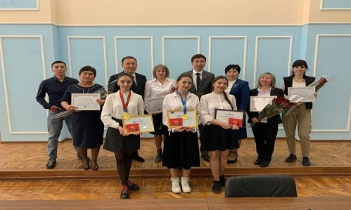
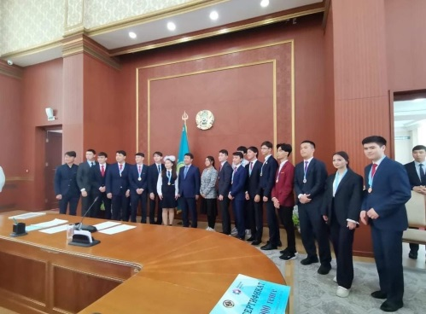
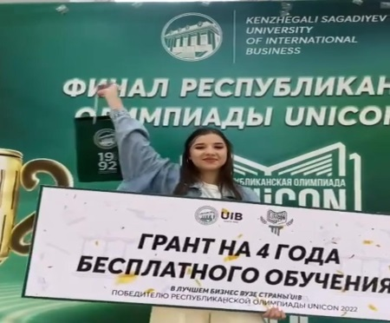
Результативность участия обучающихся гимназии в мероприятиях
Уровень олимпиады | Результат участия в олимпиаде
Республиканские олимпиады | Шамильева С. -1 место, Нуржанова Д. – 2 место
Областные олимпиады: | 4
- По основам права | 1 место (Нуржанова Д. – 10 класс, Шамильева С. – 11 класс)
- По русскому языку | 2 место (Яхъяева Т. – 9 класс)
- По истории Казахстана | 3 место (Дусмагамбетова М. – 10 класс)
По итогам Республиканской олимпиады по общеобразовательным предметам КГУ «Женская гимназия» вошла в 100 лучших школ Республики
Ученица 11 класса Орловская Раиса победитель Республиканской олимпиады UNICON, обладатель гранта университета Международного бизнеса UIB
Областной этап Республиканской олимпиады по общеобразовательным предметам – качество 100% (4 участника – 4 призёра)
Республиканский этап Республиканской олимпиады по общеобразовательным предметам - качество 100% (2 участника – 2 призёра, 1 – 2 места)

Slide 8
Дополнительное образование
Эстетическое
Творческое
Языковое
Здоровьесберегающее
Интеллектуальное
Духовное и культурное наследие
1
2
3
22 курса
6 направлений
4
5
6

Slide 9
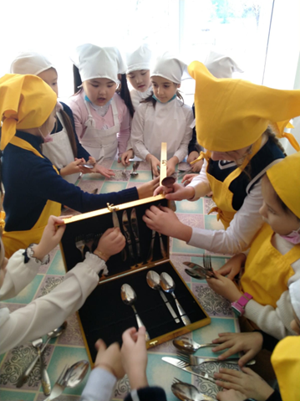
Предметы общеразвивающего и эстетического цикла:
«АРТ - студия» (3 кл.)
«Хореография» (1 – 8 кл.)
«Мода и дизайн» ( 7 кл.)
«Cooking club» ( 2 – 5 кл.)
«Вокально – хоровая студия» (1 – 5 кл)
«Этикет» (1 – 7 кл.)

Slide 10
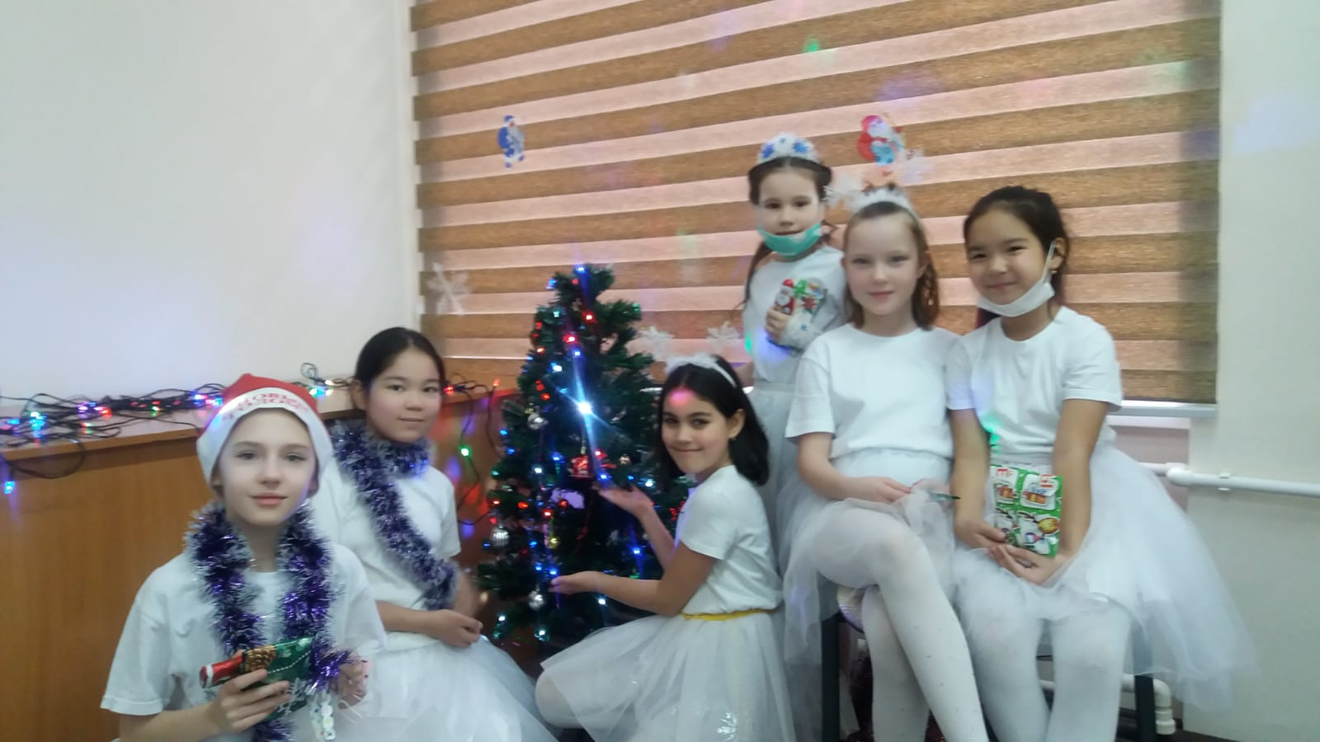
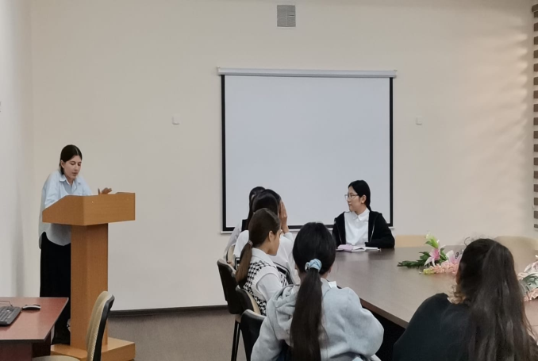
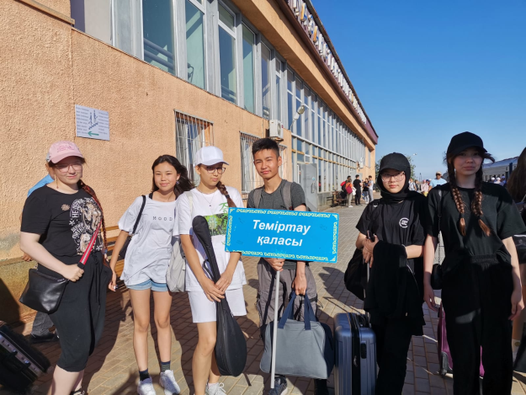
Курсы языковой и интеллектуальной направленности:
«Развитие речи» (1 кл.)
«Чистописание» (1 кл.)
«Home reading» (7- 10кл.)
«От параграфа до эссе» (11 кл.)
«Развитие логики и математические
способности» (2-3 кл)
«Дебаты» (8- 11кл)

Slide 11
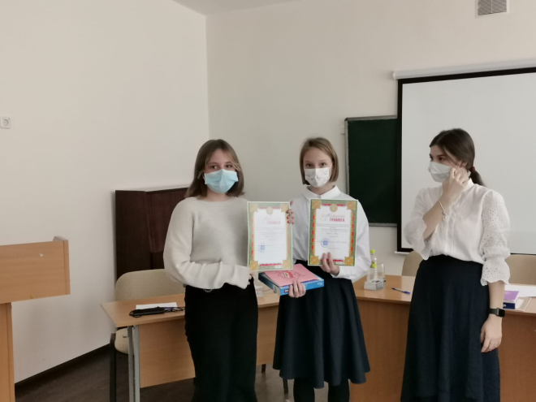
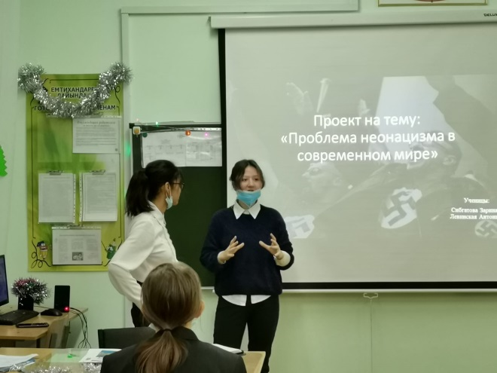
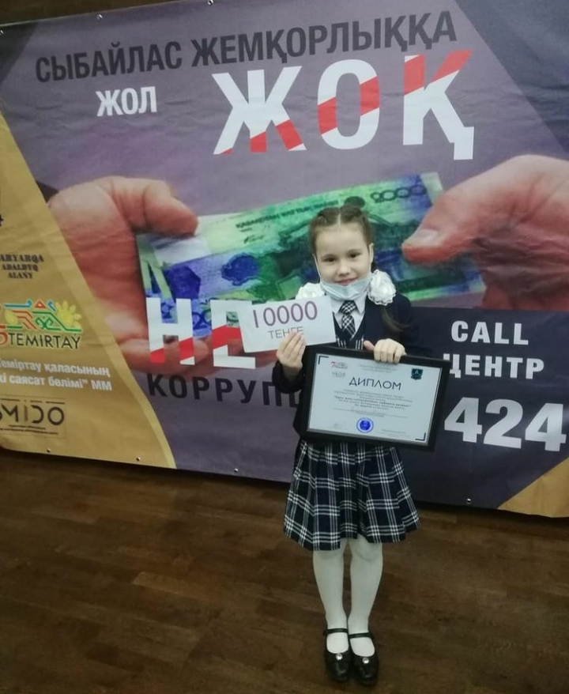
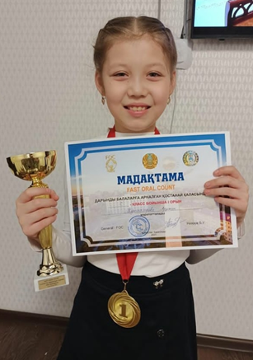
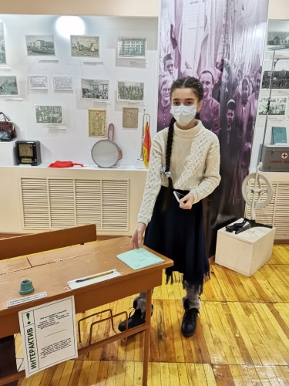
Исследовательские и творческие мастерские:
«Основы проектной деятельности» ( 6 кл.)
«Клуб юных исследователей» (4 кл.)
«Исследовательские мастерские» ( 6- 9кл.)

Slide 12
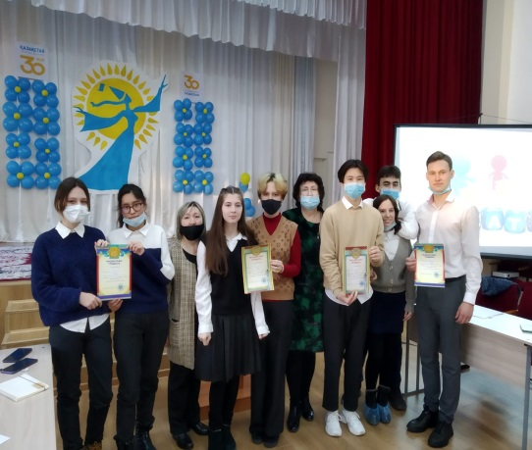
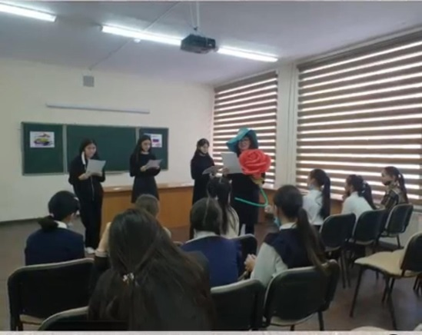
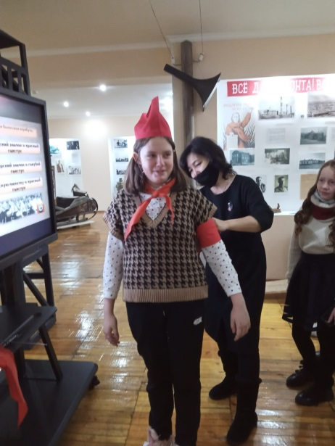
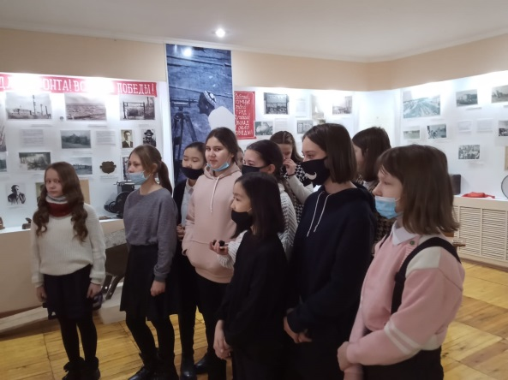
Духовное и культурное наследие:
«Национальные ценности» (1 - 6кл.)
«Абайтану» (10 кл.)
«Страницы истории» (11 кл.)

Slide 13
Дополнительное образование
Профессиональное самоопределение:
«Я выбираю профессию» (9 кл.)
Здоровьесберегающие и спортивные:
«Я и моё здоровье» (1 – 2 кл.)
Спортивные секции
Формирование конкурентноспособной личности :
«Глобальные компетенции» (5 – 11 кл.)

Slide 14
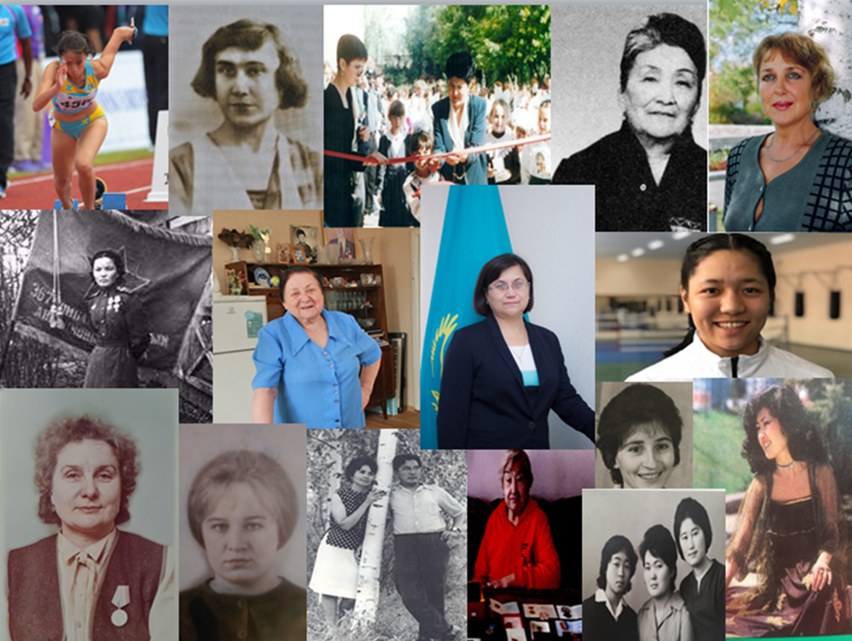
Школьный краеведческий музей «Арқаның асыл қыздары»
Школьный музей
КГУ «Женская гимназия» будет работать по нескольким направлениям:
История известных женщин города Карагандинской области и города Темиртау.
История женской гимназии.
Основы воспитания девушек.

Slide 15
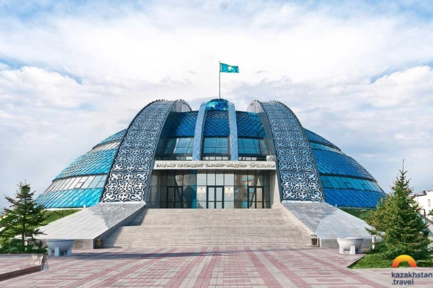
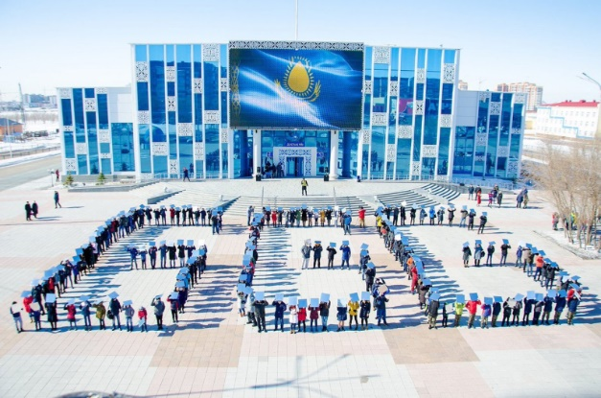
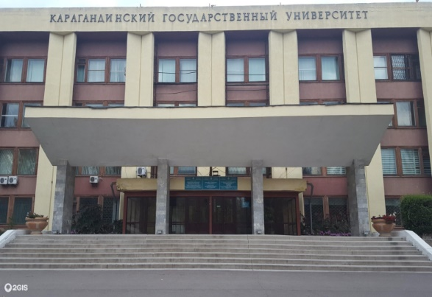
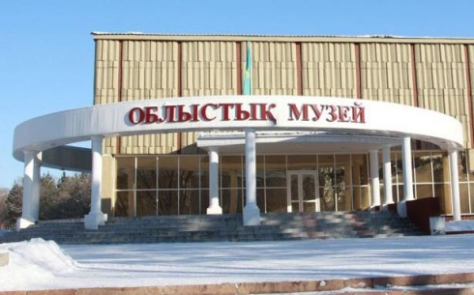
Партнеры проекта
1.КарГУ, кафедра отечественной истории и этнографии
2.Научно-исследовательский центр «Тулгатану» при КарГУ
3.Областной историко-краеведческий музей
4.Историко-культурный Центр Первого Президента
5.Дом дружбы Ассамблеи народа Казахстана

Slide 16
Итоги работы
1.Собран материал (биографии, экспонаты по 23 известным женщинам Карагандинской области и города Темиртау, ветеранам женской гимназии)
2.Налажена связь с внешкольными учреждениями
3.Создан дизайн, подобрано помещение школьного музея
Требует доработки:
1.Концепция музея
2.Продолжается сбор материалов и поиск спонсоров

